Slide 1
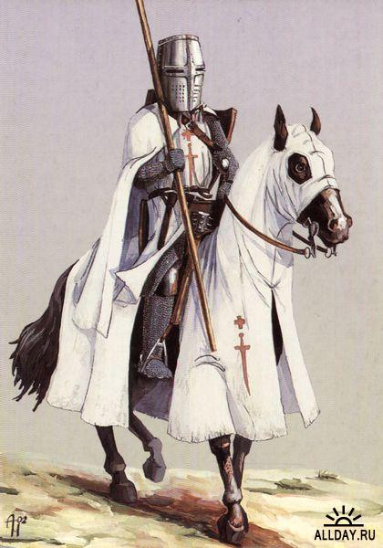
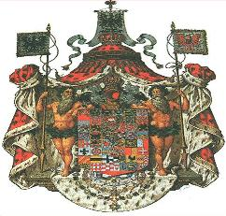
Познавательная историческая игра «Люди и события Средневековья». МОУ Дубненская СОШ Чеховского района Московской области

Slide 2
План проведения игры:
Вступительная часть. Формирование и представление команд.
Игровая часть .Состоит из нескольких туров, жюри подсчитывает баллы.
Заключительная часть. Подведение итогов игры, награждение.

Slide 3
Структура игры.
Название тура | Задание тура | Оценка тура
1.Разминка | Командам предлагается 8 вопросов, нужно дать быстрые и правильные ответы. | 1 правильный ответ-1 балл.
2.Хронологическая эстафета | Каждый член команды пишет последовательно дату события, которое появляется на экране. | 1 правильная дата-1 балл.
3.Крылатые выражения. | Капитаны команд получают задания на листах, задача- объяснить, что означают выражения и с какими событиями они связаны. | За правильный и полный ответ – 2 балла.

Slide 4
Структура игры (продолжение).
Название тура | Задание тура | Оценка тура
4.Шарады. | Команды разгадывают шарады. | 1 правильный ответ-1 балл
5.Слова великих. | Члены команды отгадывают, кому принадлежат высказывания. | 1 правильный ответ-1 балл
6.Дальше,дальше… | За 2 мин. команды должны ответить на наибольшее количество вопросов. | 1 правильный ответ-1 балл
7.Истории Мюнхаузена. | Команды за 5 мин.должны составить рассказ на заданную тему с 5 ошибками. | От 1 до 7 баллов за рассказ, 1 найденная ошибка-1 балл.

Slide 5
Ход игры:
1.Разминка.
С какого события начинается Средневековье?
(с падения Западной Римской империи)
При каком правителе вышел первый сборник законов у франков?
(при Хлодвиге)
Как переводится на арабский язык фраза «покорность Богу»?
(ислам)
Какую фамилию носили первые франкские короли?
(Меровинги)
От чьего имени произошло слово «король»?
(от имени Карла Великого)

Slide 6
1.Разминка.
Куда должен был сходить хоть раз в жизни каждый мусульманин?
(в Мекку и Медину)
Как назывался союз ремесленников одной специальности?
(цех)
Какой город называли вторым Римом?
(Константинополь)
На какие группы делилось общество в средние века?
(на сословия)
Члены какого монашеского ордена называли себя «псами Господними»?
(Ордена доминиканцев)

Slide 7
2.Хронологическая эстафета.
Образование империи Карла Великого?
Падение Западной Римской империи?
Правление императора Юстиниана?
Основание Арабского государства?
Верденский раздел Франкской империи?
Битва при Пуатье?
Провозглашение Карла Великого императором в Риме?
Разделение Римской империи на Западную и Восточную?
Переселение Мухаммеда из Мекки в Медину?
Начало Крестовых походов?
Окончание Столетней войны?
Созыв первого парламента в Англии?

Slide 8
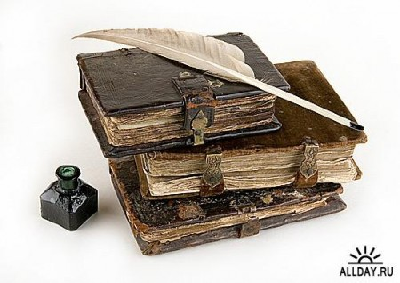
3.Крылатые выражения.
Крылатые выражения- меткие выражения, часто краткие цитаты и афоризмы, получившие широкое распространение в живой речи на правах пословиц и поговорок. Источниками крылатых выражений могут быть мифы, фольклор, литература, публицистика, мемуары, речи известных людей. Это могут быть цитаты или образные выражения, появившиеся на их основе. Такие вы-
ражения могли давно потерять связь с
источником и употребляться сегодня.

Slide 9
4.Шарады.
Шарада- разновидность загадки. Представляет собой разбиение слова на слоги таким образом, что каждый слог имеет смысл самостоятельного слова. После чего, как в загадке, даётся описание каждого из этих слов-слогов. Пример:
Мой первый слог — на дереве,(сук) Второй мой слог — союз.(но) А в целом я — материя И на костюм гожусь.
(сук-но)

Slide 10
5.Слова великих…
Авиценна(Ибн Сина)-арабский философ, врач, математик и поэт. Автор энциклопедии теорети-ческой и клинической медицины «Канон врачеб-ной науки»,бывшей много веков обязательным руководством в средневековой Европе.
«Безделье и праздность не только
рождают невежество, они в то же
время являются причиной болезни»

Slide 11
6.Дальше,дальше…
Почему слово «вандал» стало ругательством?
(племена вандалов разгромили город Рим, и историки назвали их худшими из варваров)
Зачем средневековые рыцари, проезжая мимо короля, поднимали забрало?
(они отдавали честь королю)
Какая птица была изображена на гербе Византии в период правления Юстиниана?
(орел)
Кого французы называют Орлеанская Дева?
(Жанну д*Арк)

Slide 12
6.Дальше,дальше(продолжение)
В чем разница между мусульманским и григо-
рианским(европейским) календарем?
(мусульманское летоисчисление начинается с 622 года.)
В какой стране и почему действовало правило: «Вассал моего вассала- не мой вассал»?
(во Франции, власть короля не была сильной)
Что было изображено на щите рыцаря?
(герб-знак рода и девиз- краткое изречение)
Что такое правило копья, существовавшее в средневековом городе?
(улица не должна быть уже длины копья наездника)

Slide 13
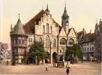
7.Истории Мюнхаузена.
За 5 минут команды составляют рассказ по выб-
ранной теме с 5 ошибками. Команда-соперник должна найти ошибки в рассказе.

Slide 14
Использованная литература:
1.Агибалова Е.В., Донской Г.М. История средних веков: учеб. для 6 класса. М., Просвещение,2006.
2.Брандт М.Ю. История средних веков. Учебник для 6 класса. М.: Дрофа,2005.
3.Дорожкина Н.И. Современный урок истории: использование мультимедийных презентаций: 5-11 классы.-М.:ВАКО,2009.
4.Игры и занимательные задания по истории/ Авт.-сост. М.А. Субботина, И.Б. Горячева, Л.М. Добролюбова и др.-М.: Дрофа, 2003.
5.Лебедева И.М. Организация и проведение исторических олимпиад в 6-9 классах.- М.: Просвещение,2003.
6. http://wikipedia. ru

